Slide 1
IL PNRR STA CAMBIANDO L’ITALIA?
Gianfranco Viesti (Università di Bari)
Seminario nazionale “Stato di attuazione del PNRR”, SPI-CGIL Roma, 9 novembre 2023

Slide 2

Come è nato il Piano
L’allocazione delle risorse e le disparità territoriali
L’avanzamento degli investimenti
La revisione del Piano
Le grandi scelte politiche del PNRR

Slide 3
Tesi di fondo
La sfida del PNRR vale quella dell’euro; non abbiamo un Ciampi, ma bisognerà farcela lo stesso.
Con tutti i suoi difetti, il PNRR è la sfida che l’Italia deve raccogliere per tornare ad essere un paese grande e serio. Un viaggio nell’inferno dell’attuazione per tornare a “riveder le stelle” di un capitale pubblico finalmente ammodernato, di transizioni verdi e digitali avviate, di disuguaglianze di genere, generazionali e territoriali un po’ ridotte.
Il PNRR non riuscirà a rilanciare l’Italia: ma rappresenta una tappa fondamentale dell’uscita (non garantita!) dal lungo tunnel del presentismo e dell’austerità, per tornare a ragionare di investimenti e di futuro.

Slide 4
1. Come è nato il Piano
«L’Italia non è un paese per PNRR»: una sfida sul futuro in un paese che vive nel «presentismo»
Finalmente gli investimenti pubblici!
Un piano «troppo grande»?
Un piano di investimenti in un paese senza programmazioni
Un Piano additivo: l’ambiguità dei «progetti nei cassetti»
La mancanza di dibattito pubblico e la delega politica ai «Migliori»

Slide 5
In diversi casi (università, servizi socio-sanitari) si interviene con risorse aggiuntive con finalità particolari ma non sul finanziamento/funzionamento ordinario dei servizi, fortemente ridotto negli anni Dieci. La grande ambiguità dei «progetti esistenti» in presenza del «Piano complementare».
Molti investimenti pubblici previsti dal Piano richiederanno azioni sulla spesa corrente nei prossimi anni per finanziare i (nuovi/migliori) servizi che da essi possono scaturire. Nel PNRR c’è l’indicazione di nuove tratte ferroviarie ma non è possibile in alcun modo desumere se vi saranno più treni in servizio rispetto ad oggi; di nuovi asili: ma come si finanzierà il loro funzionamento?
Ci sono stati stanziamenti di bilancio per spesa corrente aggiuntiva per asili nido e servizi sociali. Ma finchè non si definiscono i livelli essenziali delle prestazioni (LEP) e non si attua compiutamente nuovo finanziamento dei Comuni (oggi fondo solidarietà a regime previsto per 2030), comuni del Sud (e non solo) saranno penalizzati dalla spesa storica. La riforma del federalismo fiscale è prevista solo per il marzo 2026 e incombe l’autonomia differenziata («secessione dei ricchi»)

Slide 6
2. L’allocazione delle risorse e le disparità territoriali
L’attuazione: tutto il potere ai Ministri, senza coordinamento, senza dibattito e con poca informazione. Tante scelte politiche, con luci e ombre.
Il Piano non «vede» i territori, non interviene su specificità o bisogni misurati: C’è solo una generale clausola di allocazione del 40% nel Mezzogiorno

Slide 7
Il NGEU ha l’obiettivo di sostenere la ripresa di tutti gli stati membri e di non far crescere le disparità fra di essi.
Per questo alloca le sue risorse non in proporzione alla popolazione, ma in relazione alle difficoltà strutturali degli stati membri (disoccupazione) e alle loro necessità di ripresa dopo la pandemia covid.
La riduzione delle disuguaglianze territoriali (fra stati) è dunque principio fondante del programma.
Le guidelines della Commissione Europea invitano gli stati membri a fare lo stesso al loro interno, allocando le risorse più che proporzionalmente ai territori in maggiore difficoltà

Slide 8
E’ un tema fondamentale:
Perché le condizioni dei luoghi influenzano direttamente il benessere delle persone, e le disparità fra i luoghi sono l’altra faccia della medaglia delle disparità fra le persone
Perché chi vive nei luoghi «abbandonati» tende a maturare un sentimento di rancore e a richiedere «protezione» alle forze politiche di taglio sovranista e protezionista
Perché le disuguaglianze territoriali incrociano profondamente le disuguaglianze di genere: nei territori più deboli le disparità di genere sono molto maggiori; minore la disponibilità di servizi, più ampi gli scarti nei tassi di occupazione

Slide 9
Invece, il PNRR non ha una esplicita dimensione territoriale. Procede per Linee settoriali, a «canne d’organo»; raramente incrociate con i territori. In ben 122 delle sue 187 Linee di Investimento non c’è alcuna indicazione territoriale.
I progetti «cadono» dall’alto nei territori, senza essere collegati a indicatori di bisogno o a potenzialità di sviluppo. Il rischio è che il Piano e i suoi progetti non siano in grado di valorizzare le conoscenze disponibili nei territori e di intercettare e sostenere le migliori esperienze degli ultimi anni; né di ridurre significativamente le disparità territoriali, che in Italia sono notevoli, crescenti e «multiscalari»: Nord-Sud, ma anche all’interno del Centro-Nord e del Sud e con una importante dimensione aree urbane-aree interne.

Slide 10
In Italia c’è solo una norma generale che prevede che almeno il 40% delle risorse siano allocate nelle regioni del Sud.
Solo successivamente all’approvazione del PNRR (luglio 2021) il governo Draghi ha stabilito che almeno il 40% di ogni intervento dovesse essere allocato al Sud.
Quant’è il 40%? Diversi criteri di giudizio
Ma la sua rilevanza è evidentemente diversa da caso a caso.
Ci sono poi misure (con diversi criteri e obiettivi), per altre tipologie di aree, senza un chiaro indirizzo per le aree interne.

Slide 11
L’allocazione territoriale delle risorse è contenuta solo molto parzialmente nel Piano. E’ stata frutto dei criteri adoperati dai Ministeri (giugno 2021-settembre 2022) per la scelta dei progetti, e quindi la loro localizzazione.
I Ministeri hanno provveduto alla definizione dei progetti da finanziare, cioè a scegliere che cosa, come e dove verrà fatto e da chi.
Così, in (gran) parte sono stati scelti i soggetti (grandi imprese pubbliche, comuni, ASL) che cureranno la realizzazione dei progetti attraverso, principalmente, appalti pubblici. In (piccola) parte sono stati individuati beneficiari finali (es. imprese, università)

Slide 12
Questo processo è avvenuto con modalità molto articolate, che hanno lasciato una grandissima discrezionalità decisionale ai singoli Ministeri.
a) una parte delle risorse è andata a progetti già individuati nel PNRR, specie a grandi attuatori del settore pubblico allargato, come nel caso delle risorse per le reti ferroviarie, destinate in misura quasi totale a RFI;
b) una piccola parte è stata direttamente gestita dalle Amministrazioni Centrali titolari dei fondi, che sono attuatori diretti delle misure (è il caso degli interventi per la digitalizzazione della PA o di quelli per la giustizia);
c) una parte viene assegnata direttamente a sportello a privati, imprese o cittadini (come per le grandi misure Transizione 4.0 per le imprese e per i bonus per le ristrutturazioni edilizie)

Slide 13
La parte principale delle risorse è stata invece allocata
d) a soggetti attuatori pubblici (Regioni, Enti Locali, Aziende Sanitarie Locali) sulla base di provvedimento di riparto e di precisa individuazione degli specifici interventi: è il caso ad esempio degli interventi in materia socio-sanitaria e del lavoro
e) infine, una parte rilevante delle risorse è stata e ancora sarà oggetto di bandi competitivi emanati dalle Amministrazioni Centrali, per Amministrazioni Comunali o altri soggetti pubblici (o partenariati pubblico-privati) territoriali. I casi sono numerosi: scuole e asili nido, rigenerazione urbana, infrastrutture idriche, promozione della ricerca e dell’innovazione I meccanismi di riparto e di bando attuati finora sono estremamente differenti da caso a caso. In alcuni casi sono accompagnati da modalità di pre-riparto ad esempio fra regioni (scuole), in altri no.

Slide 14
Con il meccanismo dei bandi si è fatta una scelta politica molto importante (e assai discutibile): si privilegiano cantierabilità e «qualità» dei progetti, rispetto all’obiettivo di fornire a tutti i cittadini servizi, a tutti i territori infrastrutture. Ma la «qualità» dei progetti è stabilita dai criteri attuativi definiti dai diversi Ministeri, a volte assai discutibili
Il Governo non si è quindi assunto, al netto della clausola generale del 40%, la responsabilità dell’allocazione territoriale degli interventi.
L’allocazione territoriale degli interventi, non solo fra Centro-Nord e Sud, ma anche fra regioni, fra città, fra grandi e piccoli comuni, fra aree urbane e aree interne non è definita ex ante, né tantomeno è un esplicito obiettivo del Piano. Essa scaturisce ex post, dall’esito finale del processo allocativo delle risorse, ed in particolare del meccanismo dei bandi

Slide 15
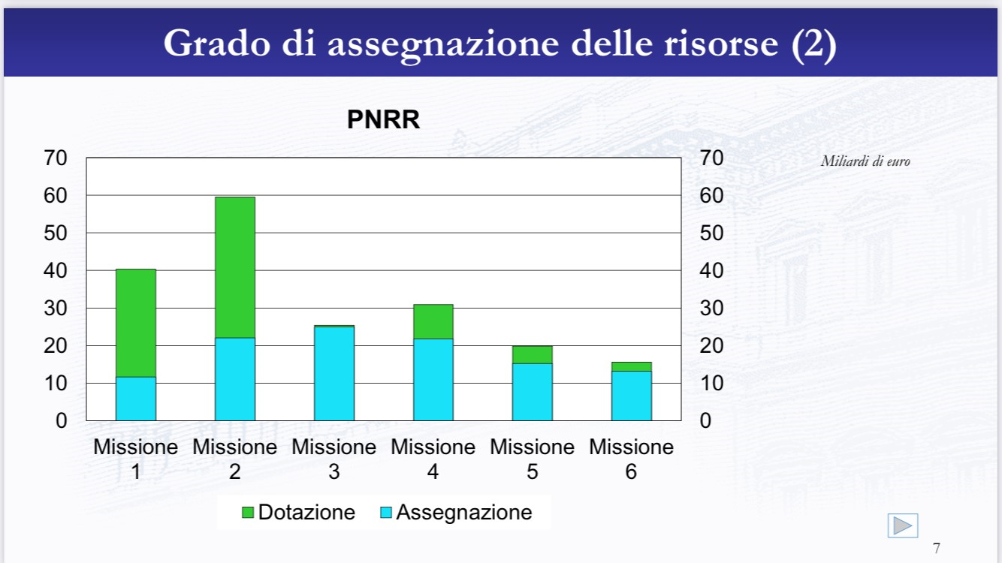

Slide 16
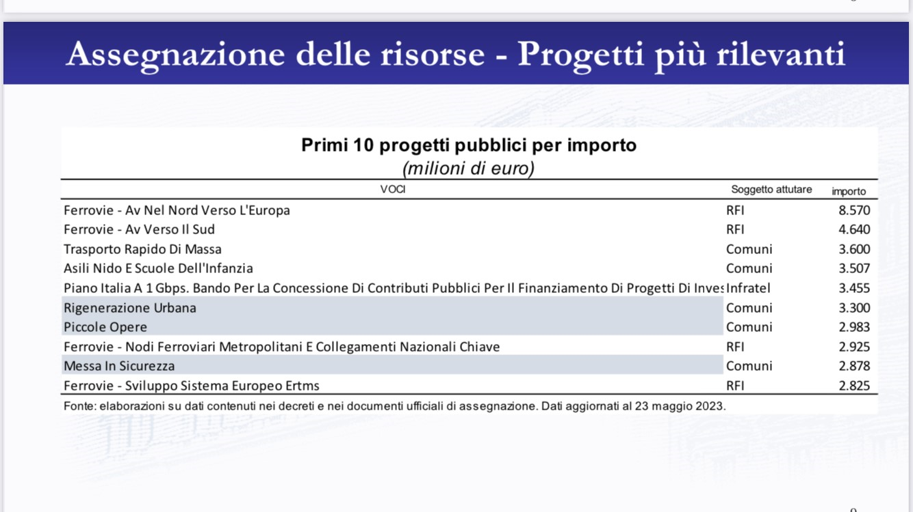

Slide 17
I primi 100 assegnatari hanno sinora ricevuto 68,17 miliardi sui 191,5 totali (35,5%)
Rete Ferroviaria Italiana la più importante con 24 miliardi.
Fra i 100 sono incluse 16 Regioni per 10,65 miliardi (il 15,6%): principali beneficiari la Lombardia (1,63 miliardi), seguita da Campania (1,58 miliardi), Lazio (1,32 miliardi) e Puglia (1,2 miliardi)
Poi 23 tra 17 Comuni e 6 città metropolitane, con 7,89 miliardi (l’11,5%). Roma Capitale è assegnataria di un miliardo. Seconda Palermo (709,6 milioni), prima di Napoli (668,3 milioni), Bologna (654,5 milioni) e Genova (525,8 milioni). Tra le Città metropolitane spiccano Catania (384 milioni) e ancora Roma (341,9 milioni). Milano ha progetti per 259,7 milioni; la Città metropolitana per 201,3 milioni.
Nove i ministeri nell’elenco dei 100; la Giustizia ha ottenuto 2,26 miliardi destinati a rafforzare l’Ufficio del processo e i 140 milioni per la digitalizzazione.
Tra le aziende E-distribuzione Spa, al secondo posto dopo Rfi con 3,47 miliardi per gli interventi su smart grid e resilienza climatica sulle reti, e Open Fiber, con 1,82 miliardi per il Piano Italia a 1 giga.

Slide 18
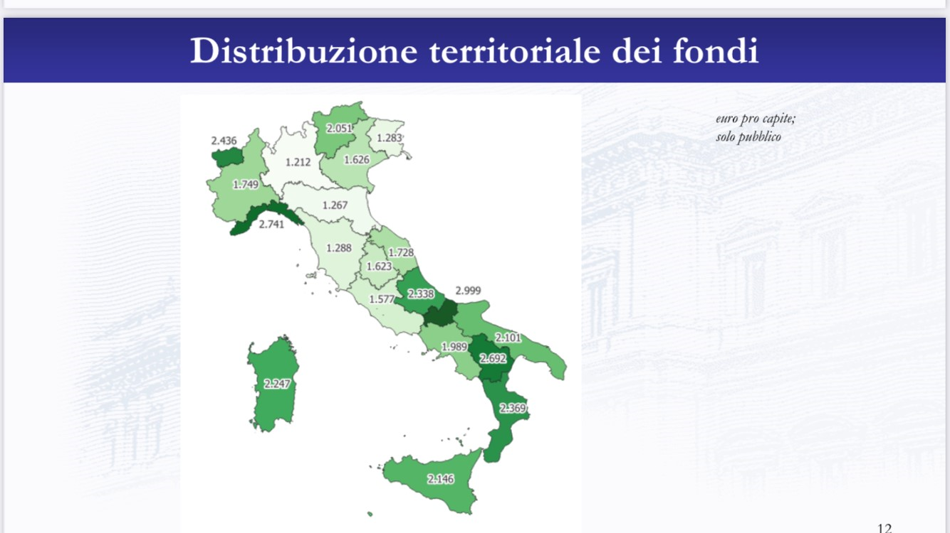
Fonte: Banca d’Italia
ATTENZIONE:
Solo investimenti non
Include contributi alle
imprese

Slide 19
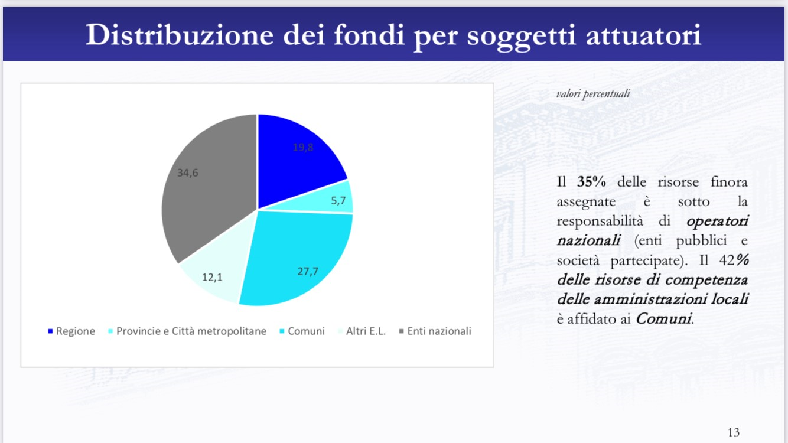

Slide 20

Risorse Pnrr assegnate a progetti selezionati a livello comunale (Openpolis)

Slide 21
Quale è la situazione delle allocazioni nel Mezzogiorno?
Due rapporti di monitoraggio del DPS e la relazione del governo del maggio 2023 consentono di saperlo.
è possibile che si raggiunga l’obiettivo, di 86,9 miliardi, ma questo non è garantito
A fine 2022 per circa il 60% delle risorse sono stati già chiaramente individuati i progetti da realizzare al Sud (ma questo include anche quelli che erano già elencati nel testo del Piano); per le restanti risorse al momento vi sono «proiezioni» basate sulle scelte dei Ministeri, dati di «riparto» (ma in entrambi casi occorrerà che vi siano sufficienti progetti candidati) e più labili «stime»
la % è molto diversa fra Ministeri: particolarmente alta per il MIMS, bassa in misura molto preoccupante per MISE e Turismo.

Slide 22
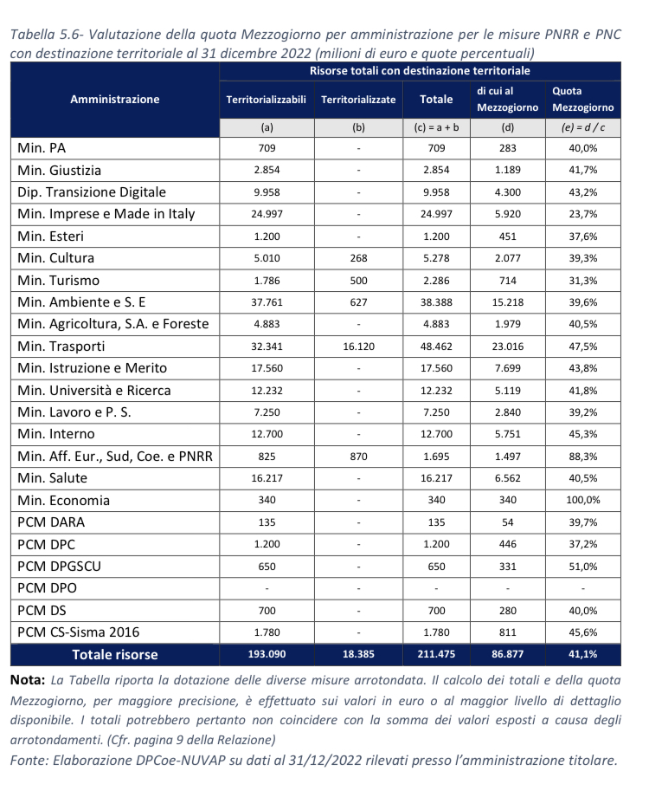


Slide 23
Vi sono importanti differenze da caso a caso
Per le misure per le imprese vi sono stanziamenti molto consistenti (circa 38 miliardi), ma per la principale linea di intervento Transizione 4.0 (circa 18 miliardi), legate ad investimenti digitali, la grande maggioranza dei crediti di imposta saranno riconosciuti nelle tre regioni più forti (Lombardia, Veneto, Emilia), perché il MISE ha deciso che la clausola del 40% non si applica.
Ci sono poi tante, diversificate misure settoriali e di filiera, ma che non disegnano una compiuta strategia di politica industriale. Mancano esplicite indicazioni e strumenti per il rafforzamento della capacità produttiva del Mezzogiorno.
Forte rischio che lo sviluppo industriale si polarizzi ancora di più.
Se non si rafforza molto capacità produttiva al Sud l’impatto di lungo termine del PNRR sarà molto minore, perché la domanda aggregata si indirizzerà principalmente ad importazioni e non stimolerà occupazione locale

Slide 24


Slide 25
Scuole: analisi Svimez
10,7 mld all’istruzione (circa la metà destinate alla riqualificazione degli edifici scolastici) → sostanziale assenza di correlazione tra livelli di spesa e indicatori di fabbisogno: i territori non sono stati beneficiari di risorse proporzionali ai rispettivi fabbisogni di investimento.
La relazione tra spesa e fabbisogni non segue alcun pattern: a parità di risorse corrispondono livelli di fabbisogno fortemente eterogenei; in corrispondenza del medesimo indicatore di fabbisogno si osservano livelli di spesa estremamente differenziati
L’assegnazione delle risorse a favore di ciascuna regione non si è basata su una preventiva e puntuale mappatura territoriale dei fabbisogni di investimento.
Il caso delle mense:

Slide 26
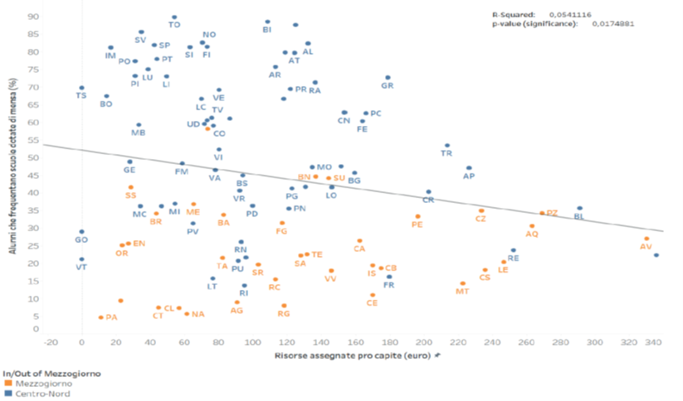



Slide 27

Una prima conclusione
Le risorse sono state allocate:
con criteri che non sempre hanno tenuto conto delle disparità territoriali
verso soggetti che sono stati in grado di presentare progetti.
Questo significa:
che occorrerà controllare che la «quota Sud» sia effettivamente raggiunta
ma che soprattutto andrà verificata, nel tempo, la qualità dei progetti
che potrebbero esistere disparità significative interne al Mezzogiorno, (così come al Centro-Nord, specie a danno delle parti più deboli del Centro Italia), ad esempio fra province
che le Amministrazioni più deboli del Sud, e maggiormente bisognose di investimenti, potrebbero ricevere risorse relativamente scarse

Slide 28
3. L’avanzamento del Piano
Carenze informative molto sensibili
Avanzamento «contrattuale» con qualche ritardo ma discretamente nel panorama europeo
Spesa molto più lenta delle previsioni
Avanzamento degli investimenti difficile da stabilire: forte aumento delle gare: ma, quanto sufficiente?

Slide 29
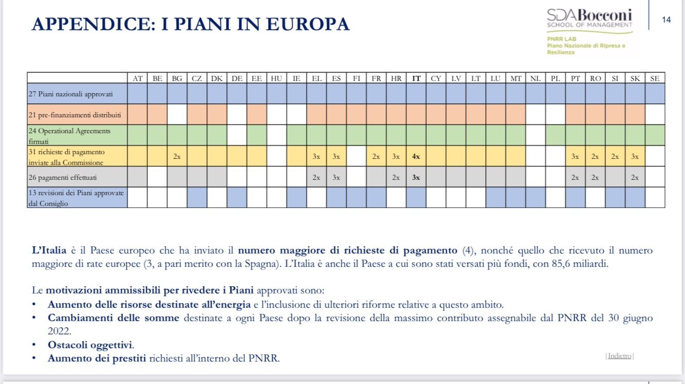

Slide 30
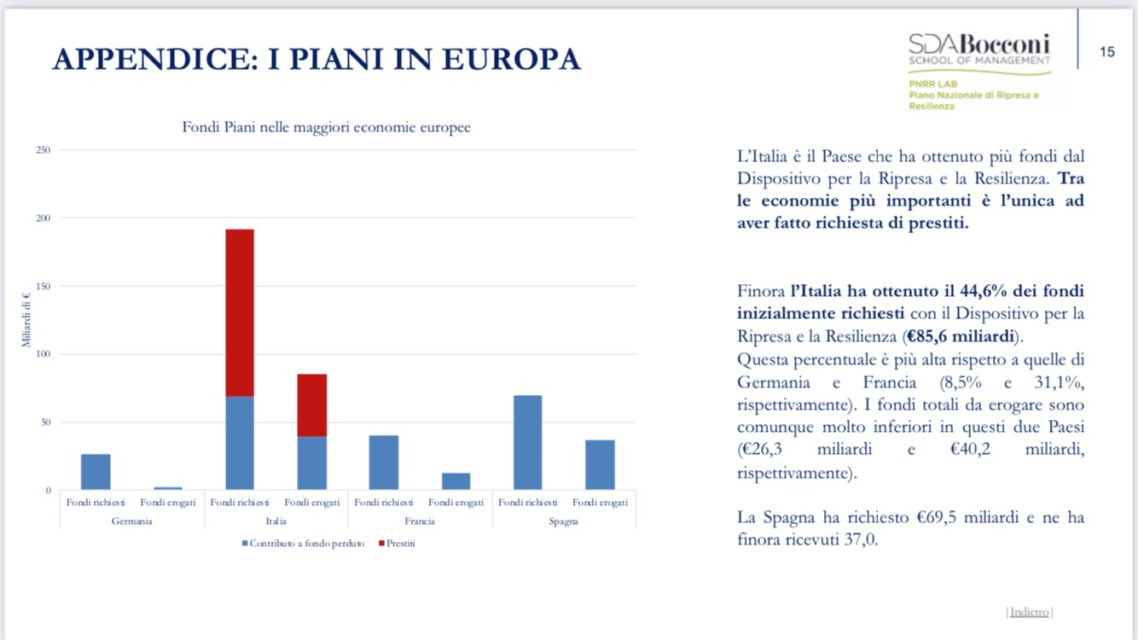

Slide 31
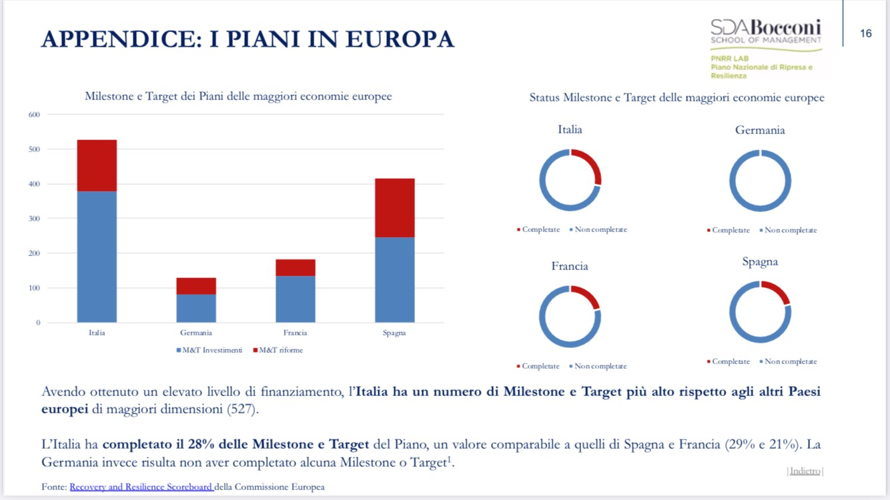

Slide 32
Che sta succedendo agli investimenti?
Non lo sappiamo ancora con precisione.
Ma sappiamo:
che la spesa del PNRR si è finora rivelata molto più lenta di quanto programmato dal governo Draghi
anche perché i prezzi delle costruzioni sono schizzati in alto (il governo Draghi ha stanziato fondi di bilancio per i sovra-costi delle opere)
che gli appalti (prodromici alla spesa) sono molto cresciuti nel 2022-23, specie dei Comuni e dei grandi attuatori pubblici (RFI) ma non sappiamo se questa forte accelerazione sarà sufficiente
che non sembrano emergere disparità territoriali forti nella velocità di realizzazione degli investimenti

Slide 33
Per i comuni sappiamo:
che i Comuni del Sud hanno attivamente partecipato ai bandi
che circa i 2/3 delle risorse assegnate ai Comuni sono state già messe in gara (fonte: Anci)
nei primi tre mesi del 2023 forte incremento (21%) pagamenti dei Comuni per investimenti (fonte: ANCE)
che le procedure per i lavori pubblici dei Comuni del Sud sono normalmente molto più lente di quelle del Centro-Nord
che ci sono grandissime diversità di situazioni all’interno dei Comuni e dei Comuni del Sud in particolare

Slide 34
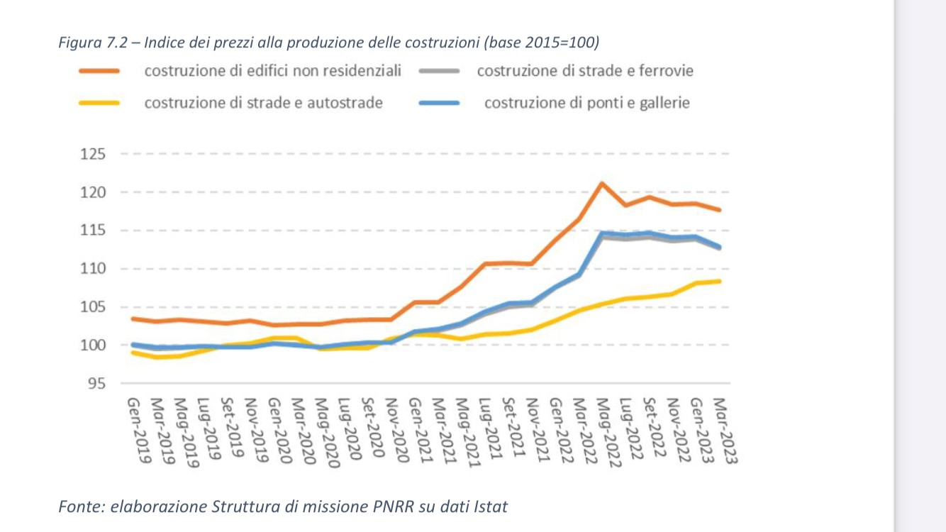

Slide 37
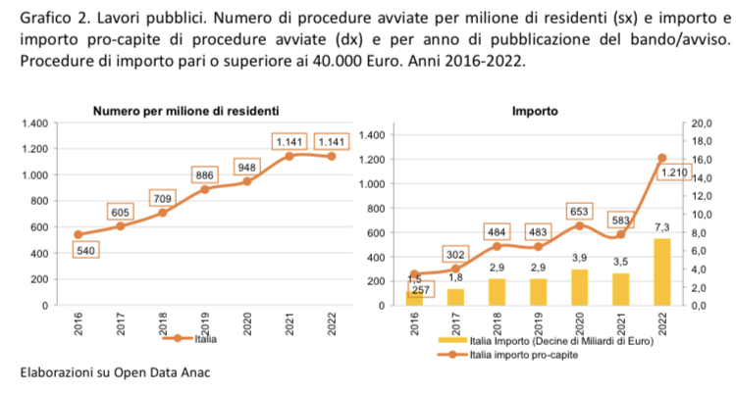

Slide 39
Le gare PNRR/PNC bandite da comuni committenti (cumulata), gennaio 2023-15 giugno 2023 Fonte: elaborazione IFEL-Fondazione ANCI su ANAC, 2023

Slide 40
4. Il governo Meloni e la revisione del Piano
La conquista del potere come filosofia di azione
Le ambiguità della centralizzazione
Sgrammaticature istituzionali e inversione dei toni del dibattito pubblico
Slittamenti (riforme e investimenti) e accorgimenti tecnici
La grande scelta politica: più alle imprese, meno a investimenti e servizi pubblici: Tanti soldi per le imprese (pubbliche e private), quasi tutti a pioggia, senza una politica industriale
- La «preferenza per il privato»: università, servizi per l’impiego
Sensibili tagli agli investimenti pubblici, specie dei Comuni (ma anche in sanità; e, simbolici, per verde e ciclovie)
Il disinteresse per gli impatti territoriali
Rifinanziare i progetti esclusi? Quando? Con quali risorse? Con quali impatti territoriali?

Slide 41
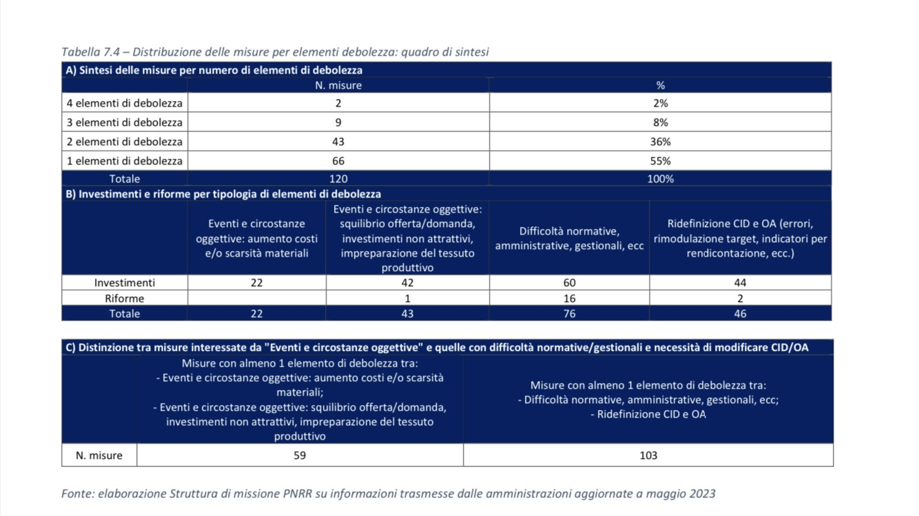

Slide 42
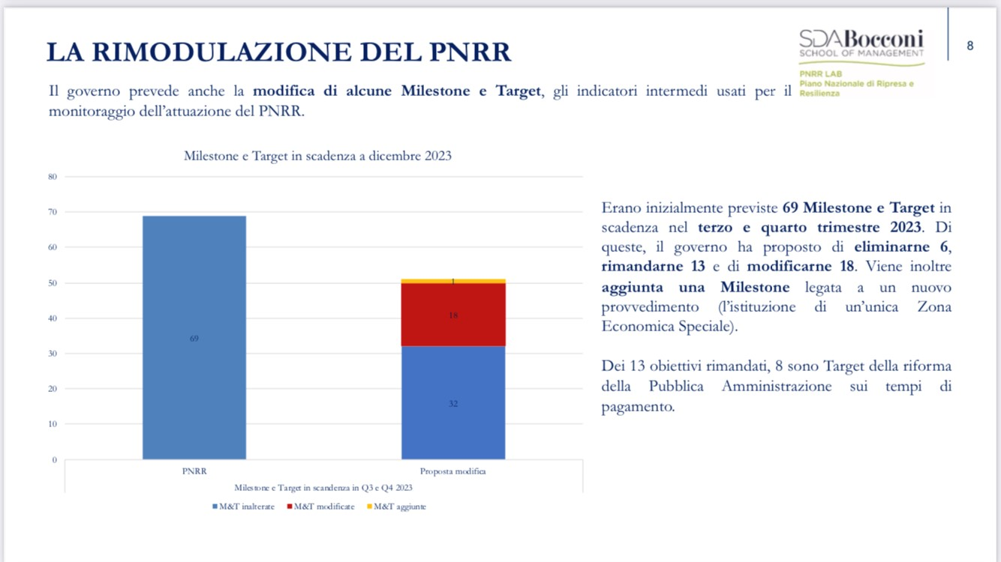

Slide 43
La revisione del PNRR e il nuovo capitolo RePower EU proposti dal governo Meloni (luglio 2023)
La revisione complessivamente riduce significativamente gli investimenti pubblici e incrementa ulteriormente gli incentivi alle imprese.
Gran parte dei nuovi incentivi allocati a domanda, quindi con possibile effetto di polarizzazione nelle aree più forti del paese.
Rilevantissimo taglio degli interventi dei Comuni (efficienza energetica, 6 mdi; rigenerazione urbana 3,3 mdi; piani urbani integrati 2,5).
Motivazioni (piccola dimensione, DNSH, avanzamento) non paiono affatto convincenti. Progetti per almeno 1,7 mdi (feb 2023) già realizzati.
Il documento NON indica eventuali risorse sostitutive: nient’affatto semplici da reperire.
Significativamente ridotto il numero di case e ospedali della comunità (sanità territoriale), ma non è chiaro dove

Slide 44
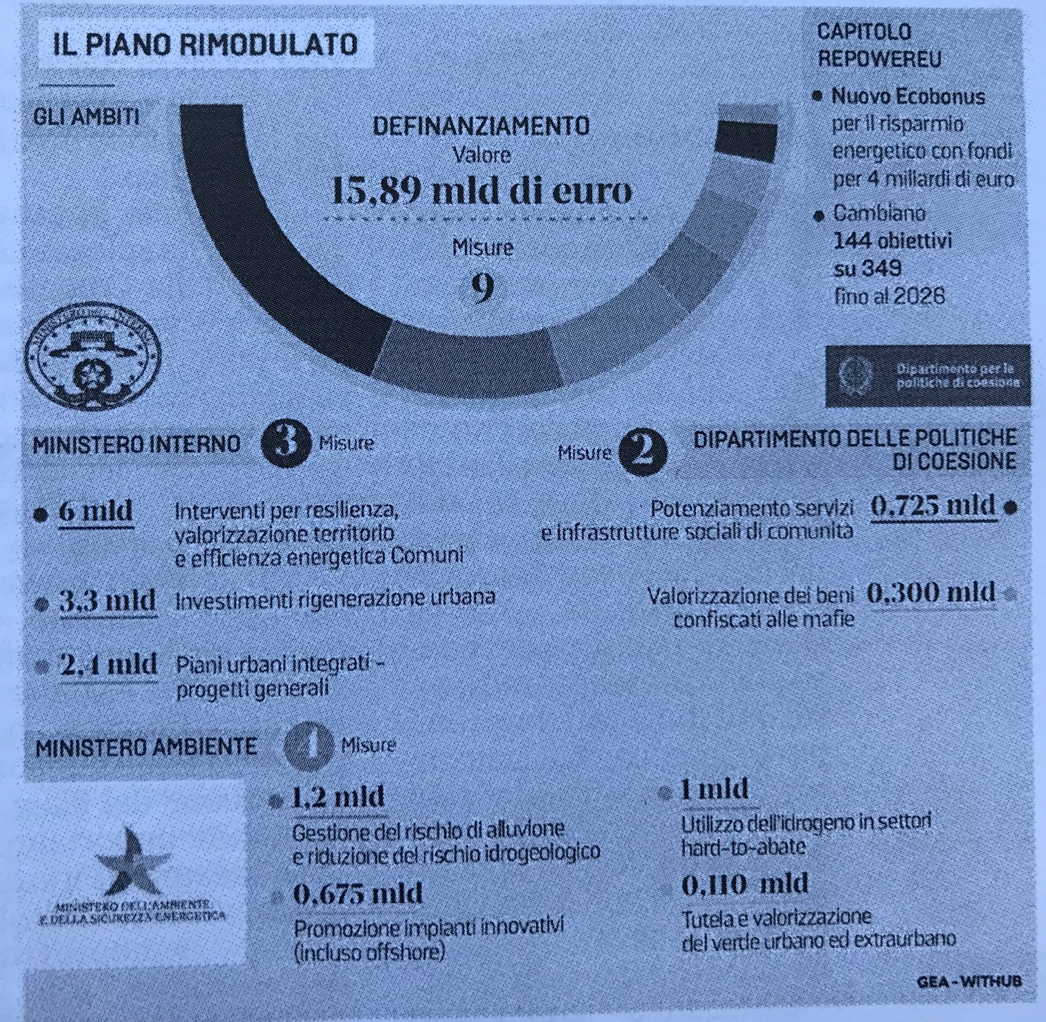

Slide 45
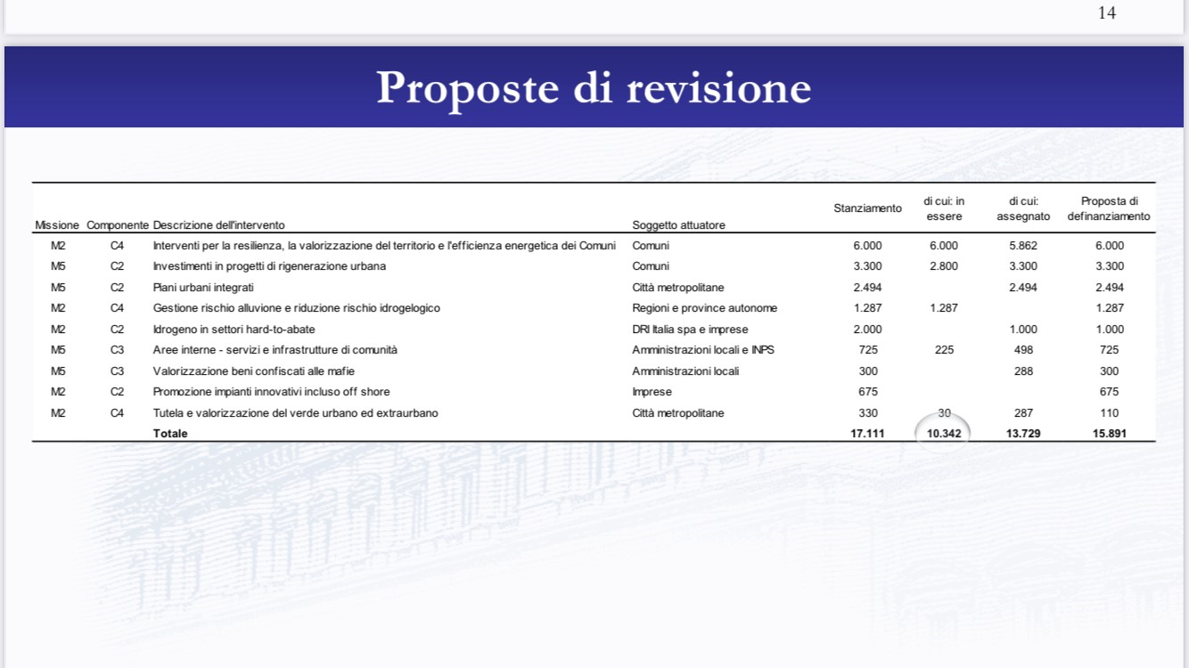

Slide 46
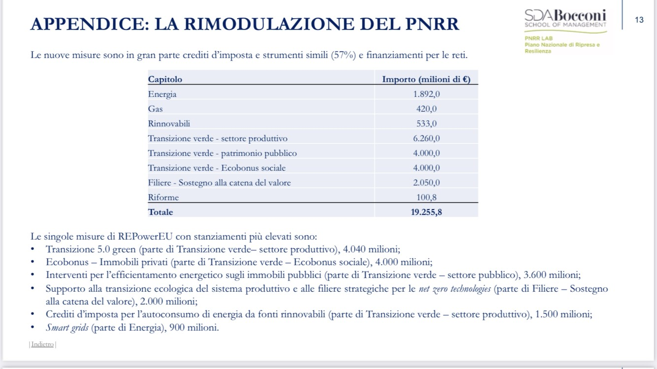

Slide 47
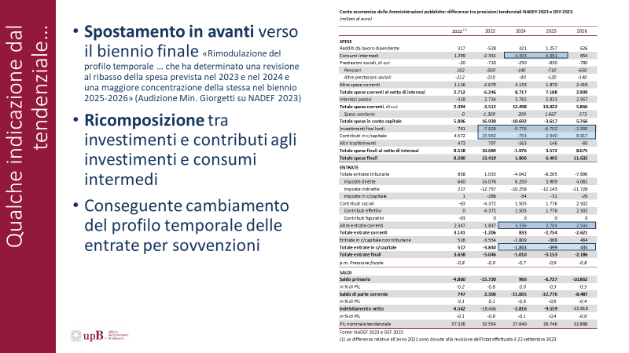

Slide 49
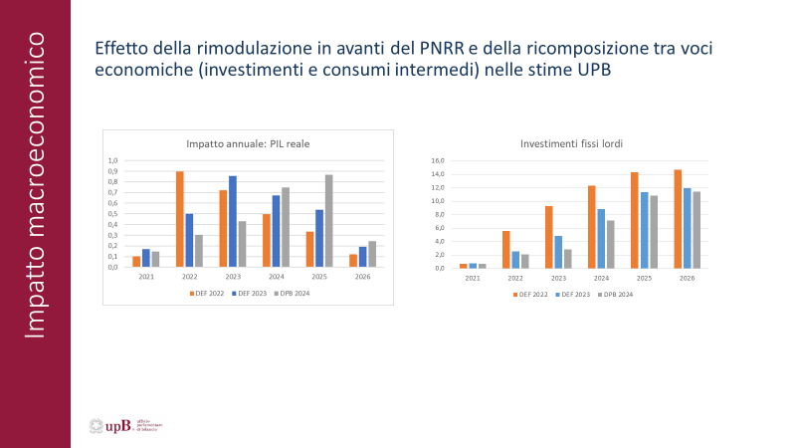

Slide 50
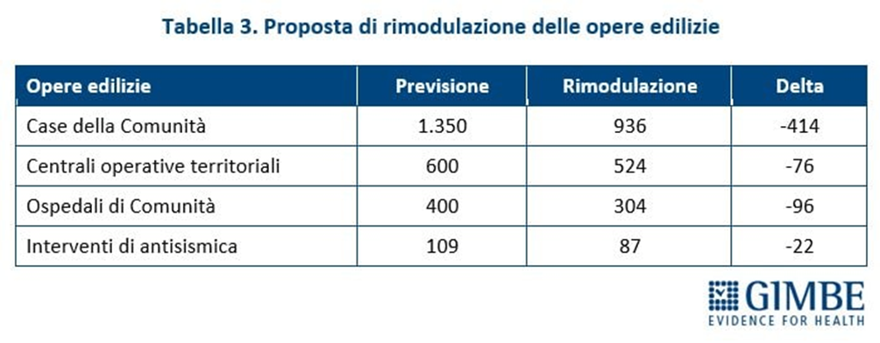
Per gli investimenti in sanità si riduce il numero di strutture da realizzare, con le stesse risorse, invece di utilizzare
i fondi disponibili per gli aumenti dei prezzi; non ci sono stanziamenti di bilancio per le spese correnti a regime

Slide 51
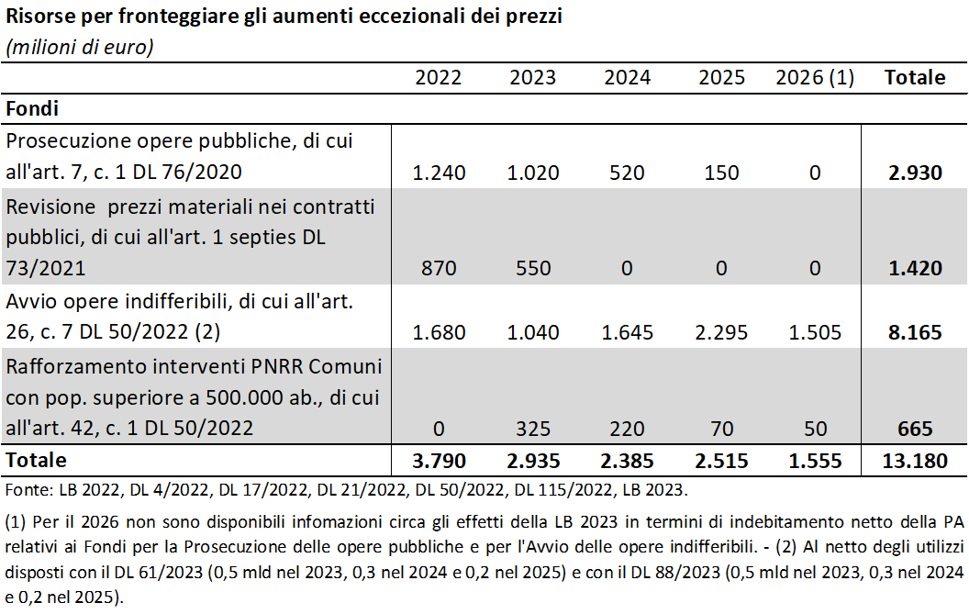

Slide 52
Non vi sono stime sull’impatto territoriale, ma questo può essere significativo (a danno del Sud), a causa dell’allocazione sia degli incentivi che degli investimenti. Per questi ultimi (Svimez):
- Le misure tagliate dal PNRR prevedevano investimenti pubblici per 7,6 mdi al Sud (48% del totale)
- Le nuove misure prevedono nuovi investimenti per 6,3 mdi al Sud (33% del totale)
Rispetto 40% diviene più difficile.
Eventuale sostituzione di risorse PNRR (40% Sud) con risorse FSC (80% Sud) può creare significativi problemi di riallocazione

Slide 53

Fondi Pnrr per progetti a rischio (Openpolis)

Slide 54
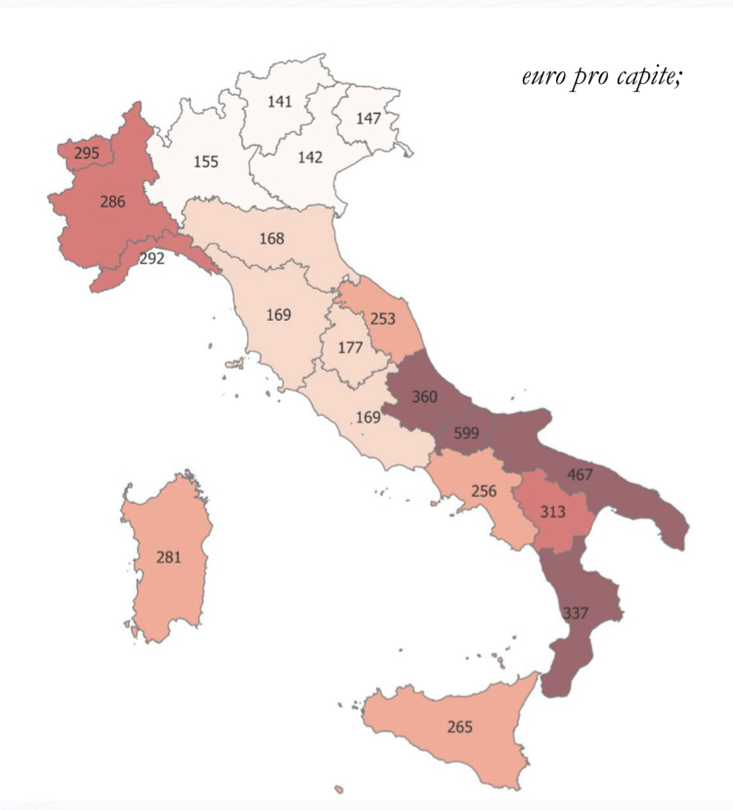
Progetti definanziati: valore in euro pro capite per regione
Fonte: Banca d’Italia

Slide 55
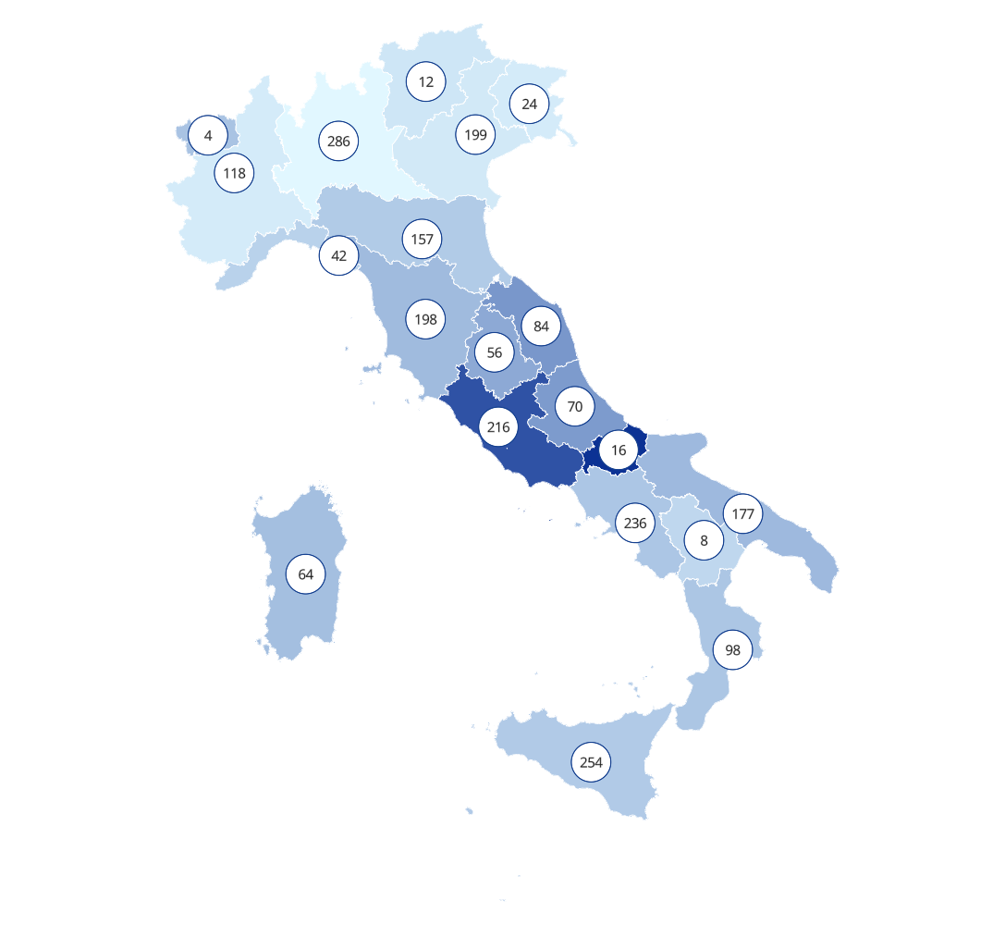
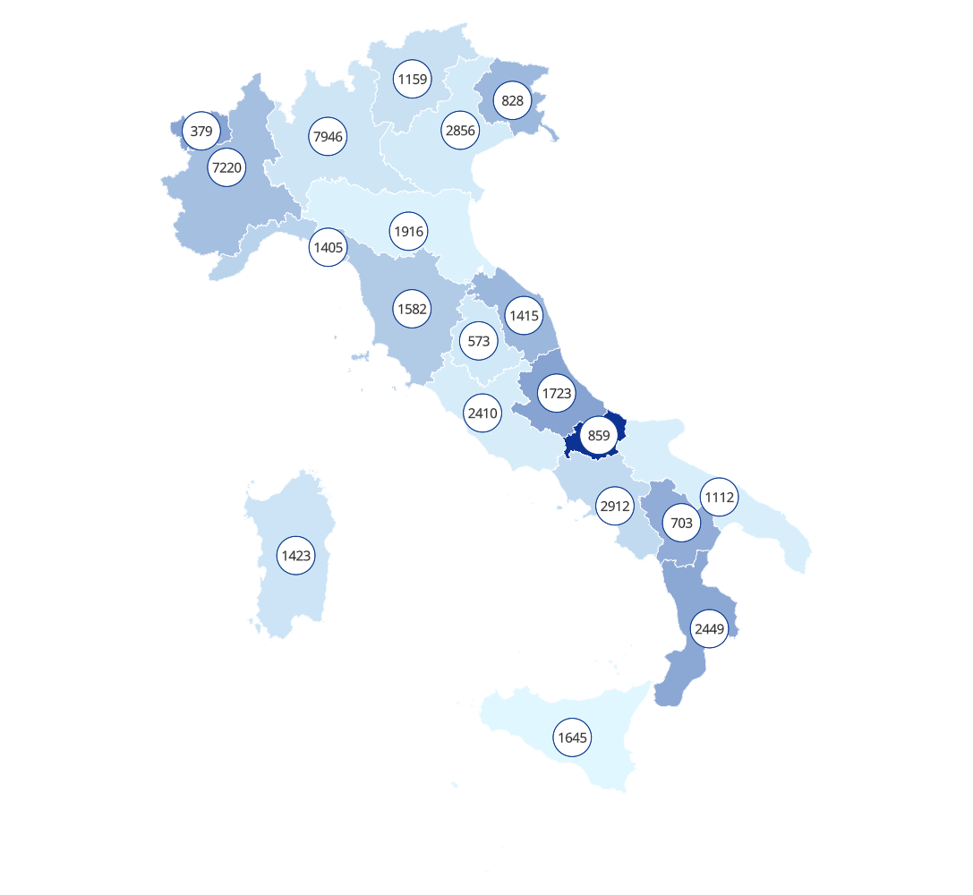
Progetti definanziati (rigenerazione urbana, sx e resilienza, dx) (Openpolis)

Slide 56
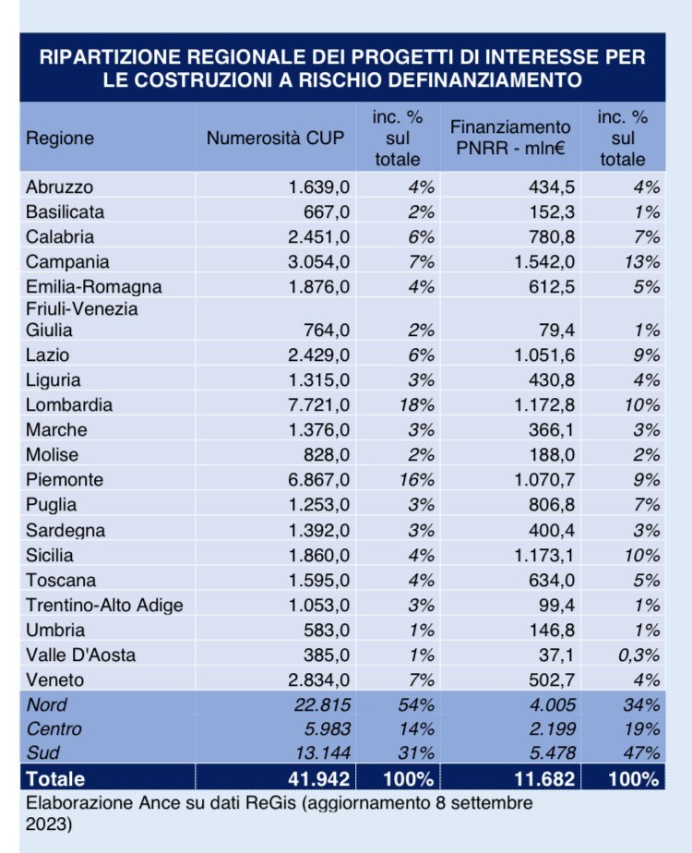

Slide 57
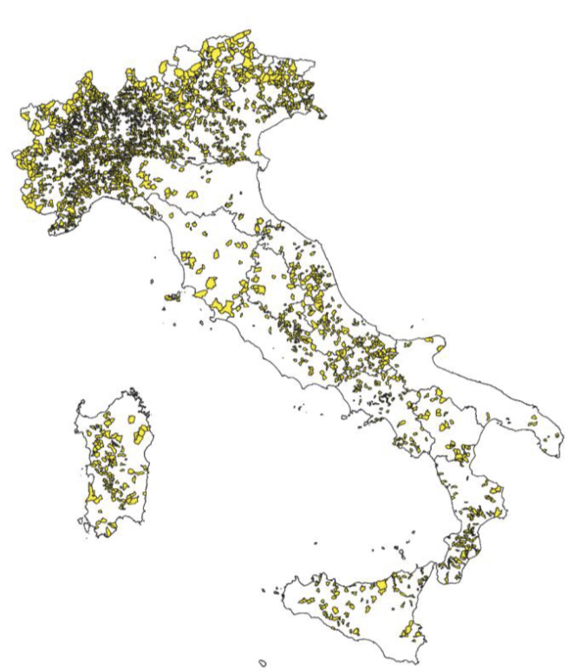
Aree comunali che potrebbero non beneficiare di alcun intervento finanziato da PNRR/PNC nell’ipotesi di definanziamento.
Stime IRPET settembre 2023

Slide 58
5. Le grandi scelte politiche implicite nel PNRR
Il rilancio degli investimenti pubblici…
.. e il conseguente rafforzamento dei servizi pubblici
Programmazione vs. «grandi opere»
Quale pubblica amministrazione? L’indispensabile rafforzamento dei comuni e del loro personale
Pensare il Sud: investimenti e politiche correnti (e coerenti)
Costruire nuova capacità produttiva: quale politica industriale? Quale ruolo (al Sud) per la transizione verde?
I persistenti divari di genere

Slide 60
Per concludere
Le scelte del PNRR sono politiche, e la politica deve attrezzarsi per discuterne (ma non sta accadendo!)
Le scelte del PNRR plasmano il paese, le sue reti e i suoi servizi, a lungo termine: esperti e accademia devono discuterne molto più approfonditamente
La principale lezione del PNRR. Un paese non si rilancia con una lista di interventi scritti dai «Migliori», ma solo attraverso la «voice» di cittadini e portatori di interessi; un dibattito pubblico acceso, informato, aperto, proiettato nel futuro, sulle scelte che si compiono

